Slide 1
Departamento de Ciencias Económicas, Administrativas y del Comercio
Carrera de Comercio Exterior
Análisis del desempeño de los Operadores de Comercio Exterior de América Latina en la adopción de prácticas alineadas a los diez principios del Pacto Global en el periodo 2019-2020.
Autoras:
Portero Vallejo, Pamela Nicole
Sanabria Moya, Lisbeth Micaela
Tutora:
Ing.Viteri Moya, Digna Marcela
Sangolquí, 2022

Slide 2
Planteamiento del problema
Creación de iniciativa mundial Pacto Global de la ONU, año 2000
Crecimiento
acelerado de
economías y comercio internacional
Problemas en la sociedad y medio ambiente
OCES de América Latina
Desempeño
Prácticas
Subsectores
Ecuador vs América Latina
Desconocimiento
Ligados a las problemáticas mundiales

Slide 3
Objetivos de la investigación
Objetivos específicos
Objetivo general
Analizar el desempeño de los operadores de comercio exterior de América Latina en la aplicación de los diez principios del Pacto Global.
MEDIR
Nivel de desempeño
DESCRIBIR
Prácticas alineadas
IDENTIFICAR
Participación subsectorial
Ecuador vs América Latina

Slide 4
Marco teórico
Marco teórico
ODS
Principios del Pacto Global
Económica
Empleo y ocupación
Teoría de las tres dimensiones de desarrollo sostenible
Social
Derechos humanos
Informe Brundtland
Impactos ambientales negativos
Ambiental

Slide 5
Principios del Pacto Global
ÁREA DE DERECHOS HUMANOS
ÁREA DE RELACIONES LABORALES
Defender la libertad de asociación y el reconocimiento efectivo del derecho a la negociación colectiva.
Defender la libertad de asociación y el reconocimiento efectivo del derecho a la negociación colectiva.
Apoyar y respetar la protección de los derechos humanos proclamados internacionalmente.
Apoyar la eliminación de todas las formas de trabajo forzoso u obligatorio.
Asegurarse de no ser cómplices de abusos contra los derechos humanos.
Apoyar la erradicación del trabajo infantil.
Apoyar la erradicación del trabajo infantil.
Apoyar la eliminación de la discriminación en materia de empleo y ocupación.
ÁREA MEDIO AMBIENTAL
Apoyar un enfoque de precaución ante los desafíos ambientales.
ÁREA DE ANTICORRUPCIÓN
Emprender iniciativas para promover una mayor responsabilidad ambiental.
Trabajar contra la corrupción en todas sus formas, incluidas la extorsión y el soborno.
Fomentar el desarrollo y la difusión de tecnologías respetuosas con el medio ambiente.

Slide 6
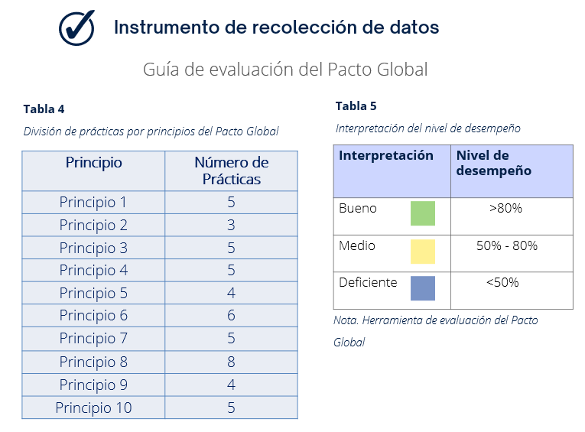
Metodología de la investigación
/7
Enfoque de la investigación
Mixto: cualitativo y cuantitativo
Tipo de investigación
Descriptivo longitudinal
Diseño de la investigación
No experimental
Método de la investigación
Documental ( Comunicados de progreso )
Proceso para la recolección de datos
Determinación de fuentes, TIC, software excel, gráficos.

Slide 7
Operadores de comercio exterior
Transporte industrial
Productor de alimentos
Servicios de apoyo

Slide 8
RESULTADOS
Derechos humanos

Slide 9
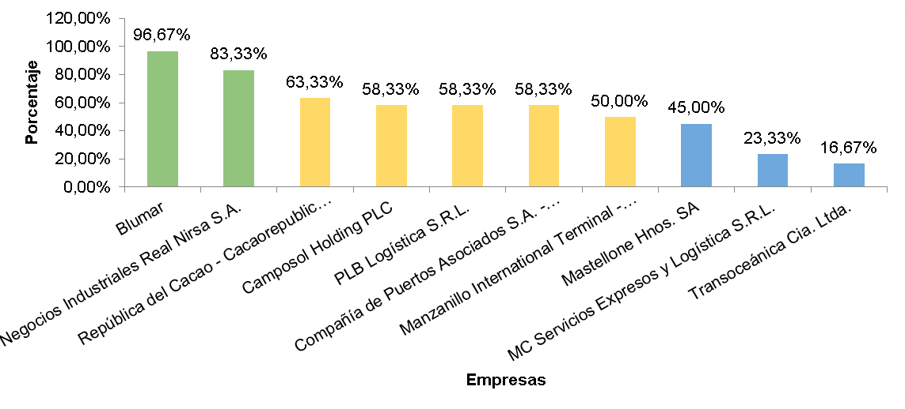
Principio 1 : Protección de los derechos humanos
Figura 4
Desempeño de los OCES en la aplicación de prácticas alineadas al principio uno
Figura 5
Prácticas aplicadas por los OCES alineadas al principio uno
Desempeño
Bueno
Medio
Deficiente
Evaluación de impacto de decisiones empresariales.
24,10%
Evaluación y vigilancia de los derechos humanos de los trabajadores.
19,88%
Difusión con las partes involucradas.
19,88%
Mejora del cumplimiento y respeto de los derechos humanos.
19,88%
Atención de reclamos
16,27 %
0
5
10
15
20
25
Nota. Prácticas obtenidas de la metodología de evaluación del Pacto Global.

Slide 10
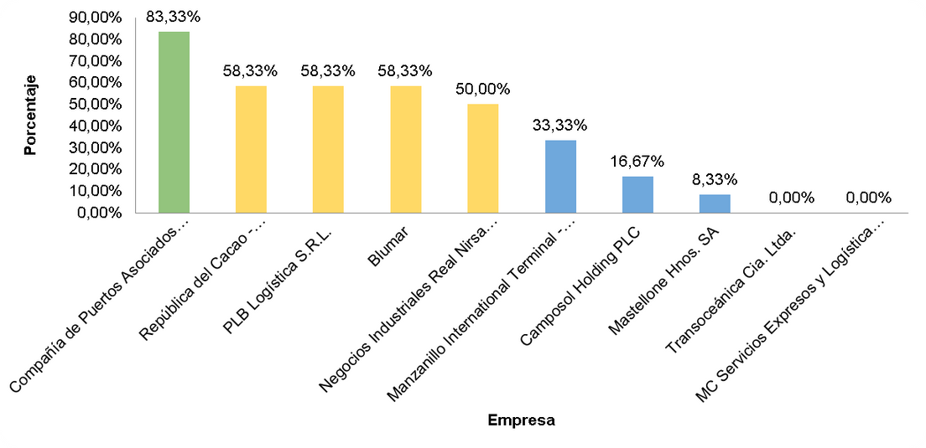
Principio 2: No ser cómplices de abusos contra los derechos humanos.
Figura 6
Desempeño de los OCES en la aplicación de prácticas alineadas al principio dos
Figura 7
Prácticas aplicadas por los OCES alineadas al principio dos
Desempeño
Bueno
Medio
Deficiente
Vigilancia para evitar relacionarse con proveedores que realicen acciones de violación de derechos humanos.
52,27 %
Vigilancia de acciones de violación de los derechos humanos en la comunidad a la que pertenece.
36,36 %
Vigilancia de acciones de violación de los derechos humanos en la empresa.
11,36 %
0
20
40
60
Nota. Prácticas obtenidas de la metodología de evaluación del Pacto Global.

Slide 11
RESULTADOS
Relaciones laborales

Slide 12
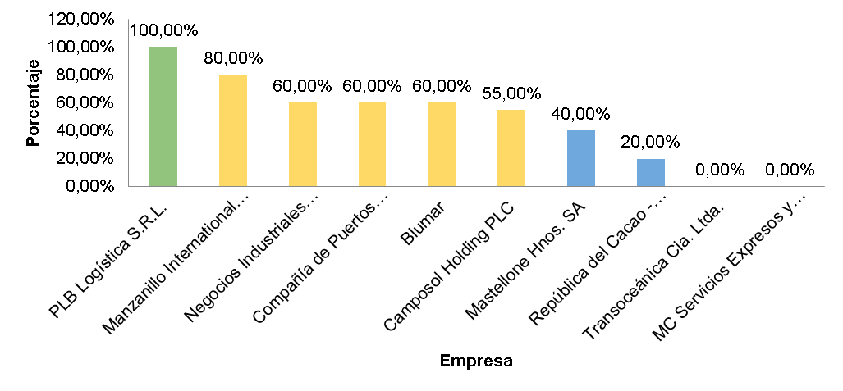
Principio 3: Asociación y derecho a la negociación colectiva.
Figura 8
Desempeño de los OCES en la aplicación de prácticas alineadas al principio tres
Figura 9
Prácticas aplicadas por los OCES alineadas al principio tres
Desempeño
Bueno
Medio
Deficiente
Respeto a la libertad de asociación y sindical.
29,47 %
Convenios o contratos colectivos.
25,26%
Reconocimiento de sindicatos o sus representantes.
21,05 %
Determinación de la eficacia de las acciones establecidas en el principio tres.
16,84 %
Libertad de los trabajadores para formar y unirse al sindicato de su elección.
7,37 %
0
10
20
30
Nota. Prácticas obtenidas de la metodología de evaluación del Pacto Global.

Slide 13
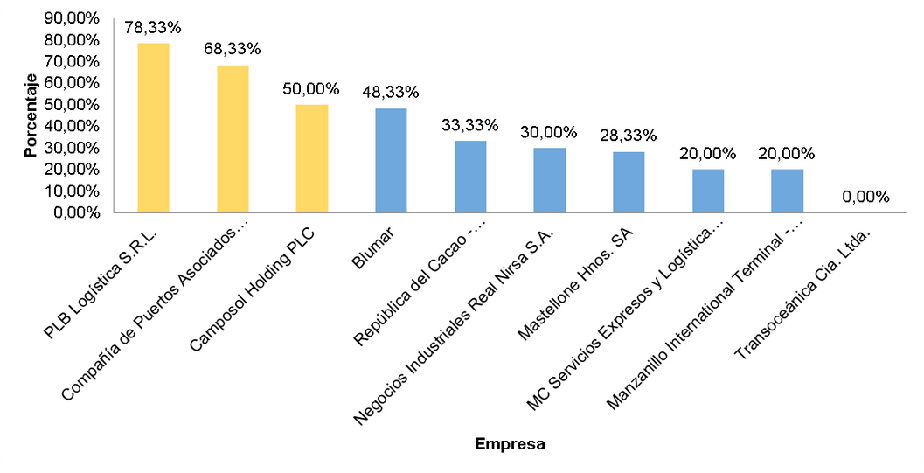
Principio 4: Eliminación del trabajo obligatorio
Figura 10
Desempeño de los OCES en la aplicación de prácticas alineadas al principio cuatro
Figura 11
Prácticas aplicadas por los OCES alineadas al principio cuatro
Desempeño
Bueno
Medio
Deficiente
Atención de denuncias.
34,51%
Información sobre políticas establecidas.
26,55%
Verificación de límites salariales establecidos en la regulación laboral.
18,58%
Conocimiento pleno de términos y condiciones contractuales.
15,93%
Vigilancia de las condiciones laborales e implementación de medidas correctivas o preventivas.
4,42%
0
10
20
30
40
Nota. Prácticas obtenidas de la metodología de evaluación del Pacto Global.

Slide 14
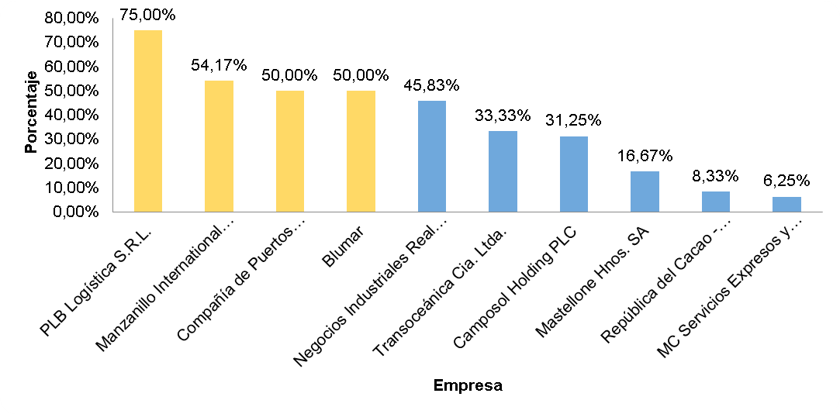
Principio 5: Erradicación del trabajo infantil.
Figura 12
Desempeño de los OCES en la aplicación de prácticas alineadas al principio cinco
Figura 13
Prácticas aplicadas por los OCES alineadas al principio cinco
Desempeño
Bueno
Medio
Deficiente
.Establecimiento de horas fijadas en las leyes y regulación nacional para el trabajo de menores de edad.
43,82%
Programas de apoyo estudiantil.
32,58%
Contratación según las leyes y regulaciones nacionales.
23,60%
Capacitación y/o auditoría para los proveedores.
0%
0
10
20
30
40
50
Nota. Prácticas obtenidas de la metodología de evaluación del Pacto Global.

Slide 15
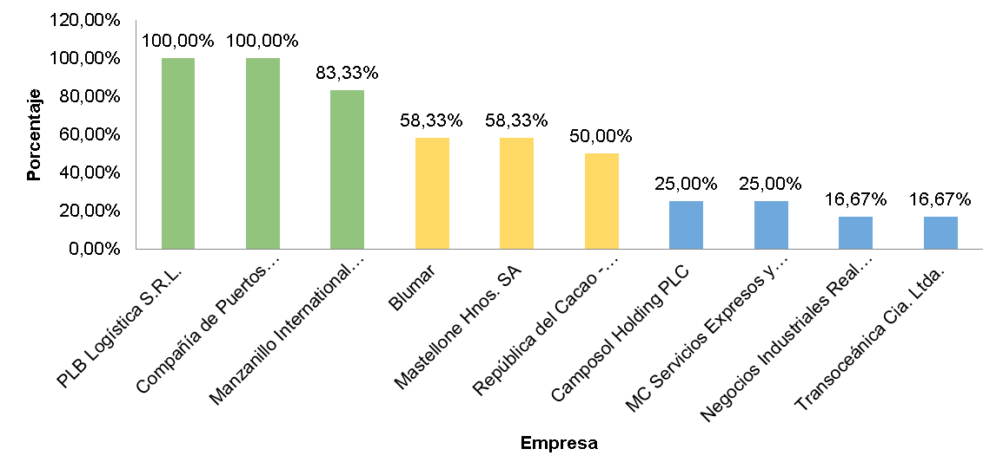
Principio 6: Eliminar la discriminación en el empleo.
Figura 14
Desempeño de los OCES en la aplicación de prácticas alineadas al principio seis
Figura 15
Prácticas aplicadas por los OCES alineadas al principio seis
Desempeño
Bueno
Medio
Deficiente
Capacitación y desarrollo con igualdad de oportunidades.
25%
Prevención, supervisión y seguimiento en la gestión del personal.
18,75 %
Prevenir la discriminación en el proceso de selección y contratación.
17,19 %
Revisión que asegure la no discriminación del personal en todas sus formas.
17,19 %
Igualdad de oportunidades para la administración de sueldos.
12,50%
Igualdad de oportunidades en aspectos de género.
9,38%
0
5
10
15
20
25
Nota. Prácticas obtenidas de la metodología de evaluación del Pacto Global.

Slide 16
RESULTADOS
Medio ambiente

Slide 17
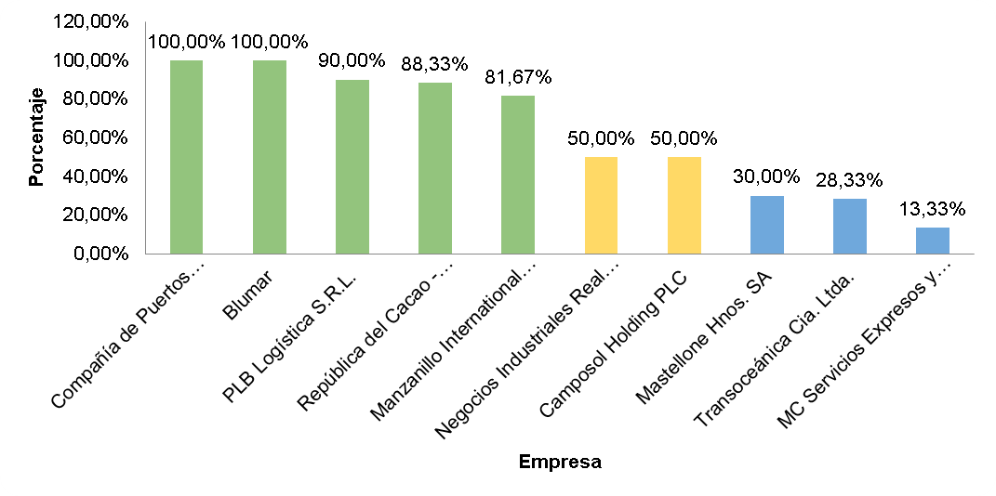
Principio 7: Precaución ante los desafíos ambientales.
Figura 16
Desempeño de los OCES en la aplicación de prácticas alineadas al principio siete
Figura 17
Prácticas aplicadas por los OCES alineadas al principio siete
Desempeño
Bueno
Medio
Deficiente
Prevención de impacto al medio ambiente.
23,75%
Evaluación de proyectos o actividades susceptibles.
22,16%
Identificación de áreas y procesos críticos.
21,64%
Sistema de indicadores.
16,62%
Prever el gasto excesivo de energía y agua.
15,83%
0
5
10
15
20
25
Nota. Prácticas obtenidas de la metodología de evaluación del Pacto Global.

Slide 18
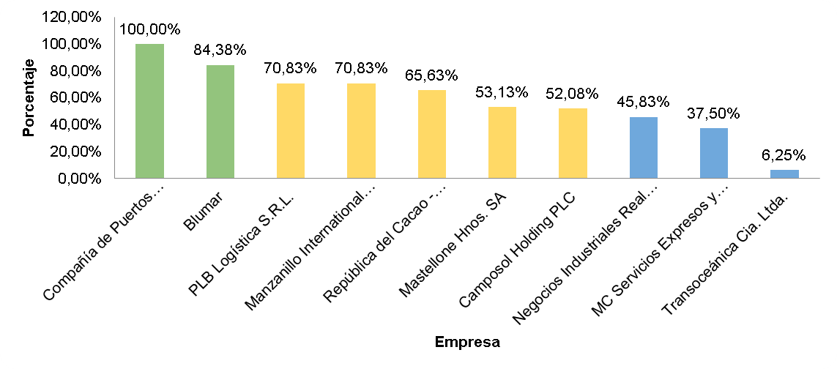
Principio 8: Promover una mayor responsabilidad ambiental.
Figura 18
Desempeño de los OCES en la aplicación de prácticas alineadas al principio ocho
Figura 19
Desempeño de los OCES en la aplicación de prácticas alineadas al principio ocho
Creación de conciencia ambiental entre su personal.
18,12%
Desempeño
Bueno
Medio
Deficiente
Reciclaje de materiales.
15,28%
Descripción de los impactos medioambientales.
13,85%
Gestión responsable respecto a la salud, la seguridad y los aspectos ambientales.
12,79%
Detección de no conformidad en sus procesos críticos de impacto ambiental.
12,79%
Control de emisión de gases y sustancias perjudiciales.
12,79%
Verificación de accidentes y multas.
9,59%
Promoción del manejo limpio en las cadenas de producción.
4,80%
0
5
10
15
20
Nota. Prácticas obtenidas de la metodología de evaluación del Pacto Global.

Slide 19
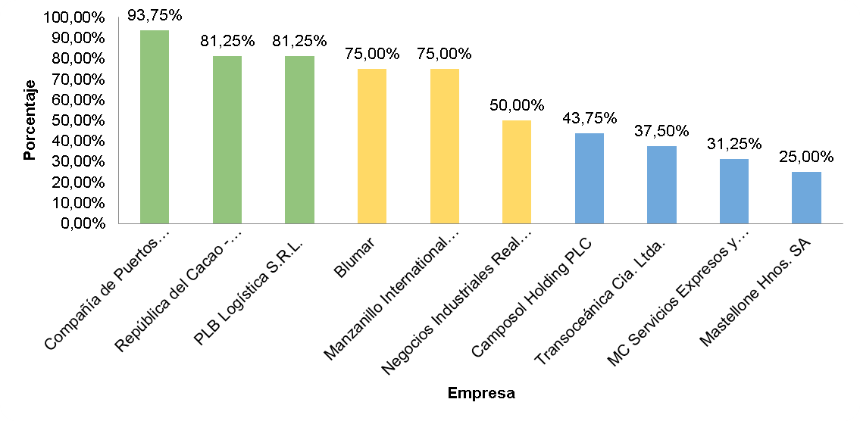
Principio 9: Tecnologías respetuosas con el medio ambiente.
Figura 20
Desempeño de los OCES en la aplicación de prácticas alineadas al principio nueve
Figura 21
Prácticas aplicadas por los OCES alineadas al principio seis nueve
Desempeño
Bueno
Medio
Deficiente
Cambios en el proceso de producción enfocado hacia una tecnología más ecológica.
33,68%
Reutilización de materiales.
29,47%
Adelantos en la tecnología en materia ambiental.
25,26%
Uso de materiales biodegradables y de reducidos niveles de toxicidad.
11,58%
0
10
20
30
40
Nota. Prácticas obtenidas de la metodología de evaluación del Pacto Global.

Slide 20
RESULTADOS
Anticorrupción

Slide 21
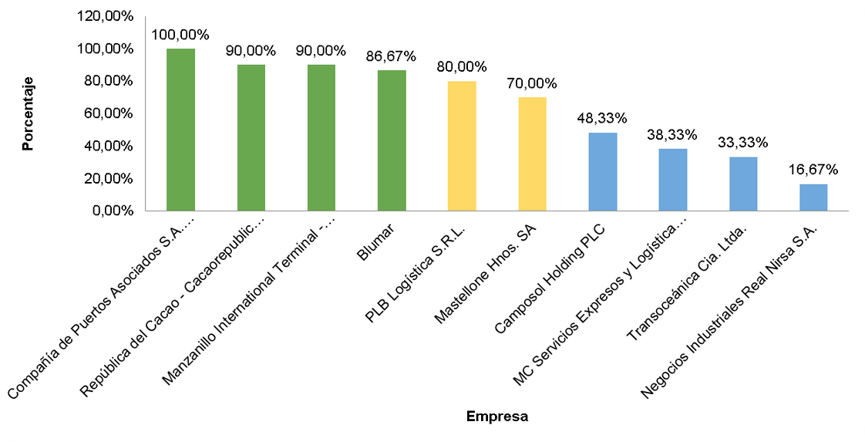
Principio 10: Trabajar contra la corrupción
Figura 22
Desempeño de los OCES en la aplicación de prácticas alineadas al principio diez
Figura 23
Prácticas aplicadas por los OCES alineadas al principio diez
Desempeño
Bueno
Medio
Deficiente
Prevención y capacitación contra la corrupción.
26,02%
Identificación de procesos susceptibles.
19,90%
Transparencia en procesos para evitar sobornos.
19,90%
Corrección de actos de corrupción identificadas en las revisiones.
18,88%
Aplicación de mecanismos de revisión interna.
15,31%
0
10
20
30
Nota. Prácticas obtenidas de la metodología de evaluación del Pacto Global.

Slide 22
RESULTADOS
Análisis por subsector
Comparación Ecuador y América Latina
Comparación 2019-2020

Slide 23
Figura 24
Aplicación de los diez principios del Pacto Global por subsectores
Figura 25
Cumplimiento de las áreas del Pacto Global de Ecuador frente a América Latina
75
80
Subsector
Productor de alimentos
América Latina
60
50
Transporte industrial
Ecuador
Servicios de apoyo
40
25
20
0
Derechos Humanos
Relaciones Laborales
Medio Ambiente
Anticorrupción
0
P1
P2
P3
P4
P5
P6
P7
P8
P9
P10
Nota. La región de América Latina comprende Argentina, Colombia, Chile, Panamá, Paraguay y Perú.
Nota. Los subsectores corresponden a los que los OCES de análisis pertenecen.
Figura 26
Cumplimiento de los diez principios del Pacto Global por parte de los OCES en los años 2019 y 2020
75
50
2019
2020
25
0
P1
P2
P3
P4
P5
P6
P7
P8
P9
P10

Slide 24
Conclusiones
El Pacto Global fomenta un sentido de sensibilización ante los problemas mundiales e incentiva la aplicación de prácticas sostenibles, se observa que los operadores de comercio exterior analizados han optado por ejecutar mejores prácticas corporativas empleando cambios dentro de sus operaciones.
La intervención proactiva de los operadores de comercio exterior, siguiendo el modelo de gestión del Pacto Global, beneficia directamente a la sostenibilidad del comercio internacional, al alinear su forma de hacer negocios, al producir y ofertar sus productos o servicios con una visión social y económicamente inclusiva, además de ser ambientalmente responsables.
Ninguno de los operadores de estudio obtuvieron como resultado un buen desempeño en todos los principios del Pacto Global, sin embargo aquellos a los que los operadores de comercio exterior dan mayor prioridad pertenecen a las áreas de medio ambiente y de anticorrupción.
Los tres subsectores se enfocan en cumplir el principio 10, es decir se alinean a no ser partícipes de actos que vulneren la ética empresarial, fijando una postura de transparencia comercial a la hora de hacer negocios.
Ecuador presenta falencias en cuanto a la puesta en práctica de iniciativas que precautelen los derechos de los colaboradores empresariales, se caracteriza por un bajo desempeño medioambiental en relación a los demás países latinoamericanos y denotan la escasa ejecución y promoción de políticas, programas y mecanismos que impiden un desarrollo eficiente contra la corrupción.

Slide 25
Recomendaciones
Se recomienda a los OCES elaborar sus comunicados de progreso de manera que se permita evidenciar de forma integral todas las prácticas desarrolladas para llevar a cabo cada principio, así como expresar las ventajas derivadas de pertenecer al Pacto Global.
Se sugiere a los operadores de comercio exterior que se caracterizan por un reiterado desempeño deficiente en la aplicación de prácticas sostenibles, incorporen más acciones relacionadas a cada uno de los principios con el fin de aumentar su grado de cumplimiento.
Se recomienda a las empresas incluir dentro de sus informes una autoevaluación de su cumplimiento con respecto a periodos anteriores, con objeto de mejorar el desarrollo de las áreas y de los principios menos atendidos y se impulsen todos de manera ecuánime.
Se aconseja a todas las redes locales asociadas al Pacto Global fomentar grupos de acción para exponer estrategias y experiencias de sus organizaciones adheridas con empresas que aún no se alinean a esta iniciativa, con el fin de ejecutar su ingreso a la propuesta sostenible de la ONU.

